Slide 1





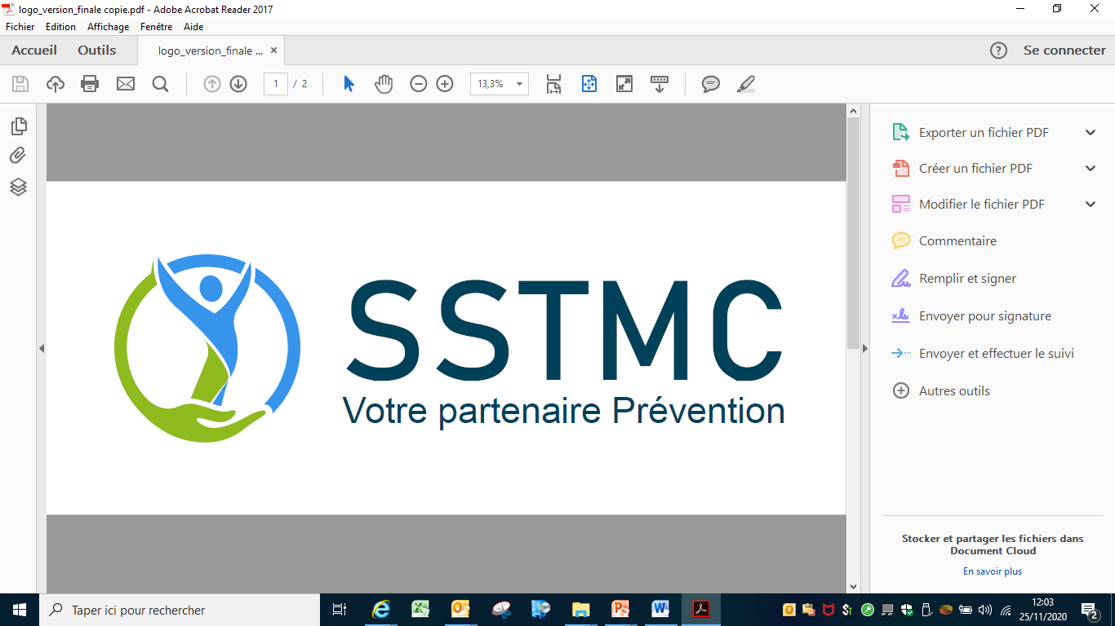

Risque routier professionnel
Comprendre-Evaluer-Agir
Jeudi 20 mai 2021
Notes:
Mettre le lien vers la vidéo scribe = interpellation pour lancer la discussion
1

Slide 2


Risque routier Professionnel
Comprendre
Chiffres et accidentologie routière en Haute-Garonne
Cyril CREME
Coordination Sécurité Routière
20/05/2021

Slide 3

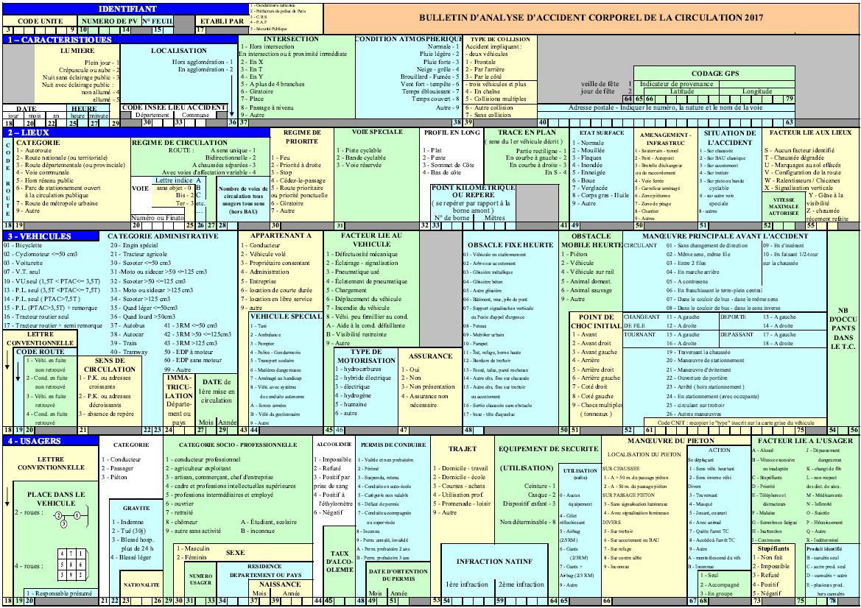
Les « données accidents » exploitées en préfecture
Les bulletins d’analyse des accidents corporels (dits « fichiers BAAC ») de la circulation établis par les forces de l’ordre (GN, PN) → ATBH
Une définition de l’accident corporel par arrêté du 27/03/2007
Des documents dont la grille à renseigner répond à un cadre précis (caractéristiques, lieux, véhicules, usagers) « chargés » dans une base informatique
Notes:
. Loi organique de 1851 = 1er édifice du droit français de la circulation routière : liberté de circuler pour les automobiles mais identification de comportements dangereux et incriminés par la loi (refus d’obtempérer et dommages à l’ouvrage public, circulation sans plaque d’immat,…)
. Décret de 1899 = premier code de la route sans cette dénomination ; certificat de capacité = naissance du permis de conduire

Slide 4
Les « données accidents » exploitées en préfecture
Un outil imparfait pour mesurer avec précision l’accidentalité liée aux déplacements trajet et mission (exactitude de la donnée de terrain renseignée ? Passage du pré-baac au baac avec perte d’information ou erreurs possibles, etc.)
→ Mais un indicateur de tendance intéressant dès lors qu’un nombre de données accidents est suffisamment significatif
Pour le département de la Haute-Garonne, aux alentours de 900 accidents corporels annuels (hors contexte Covid)
Notes:
- JCD : 1er ministre se charge lui même de la SR et en dessaisit les ministre de l’équipement et de l’intérieur. Organisation de tables rondes sur la SR.
Il crée la Délégation à la Sécurité Routière

Slide 5
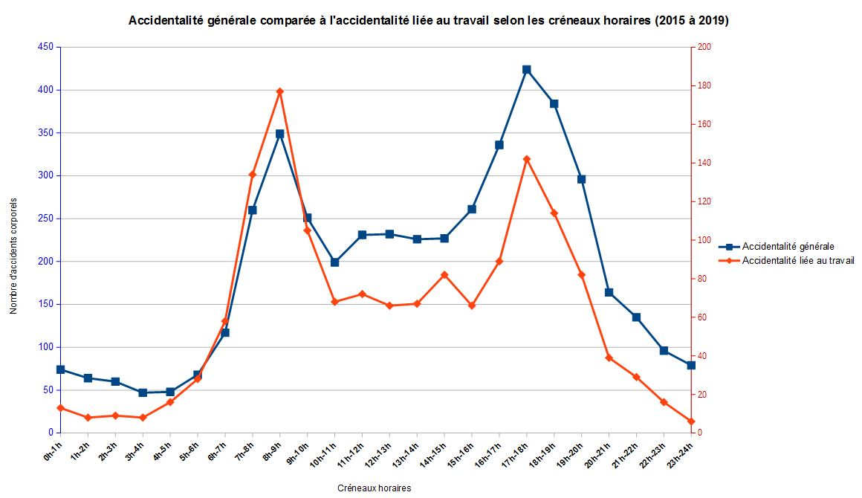
L’accidentalité en Haute-Garonne
De 2015 à 2019 (5 ans) avec 4628 accidents en Haute-Garonne :
  → des courbes en phases et en pointe sur les temps trajet et mission (HPM et HPS notamment) : l’accidentalité générale est très liée à l’accidentalité au travail

Slide 6
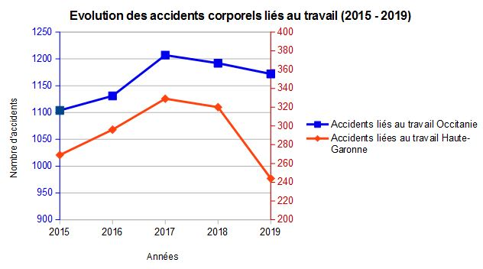
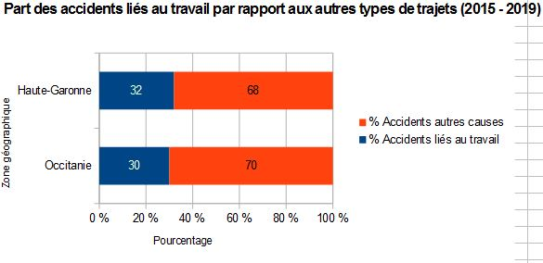
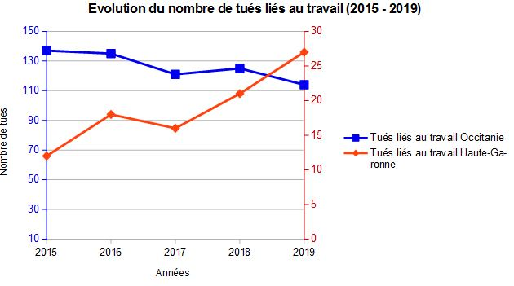
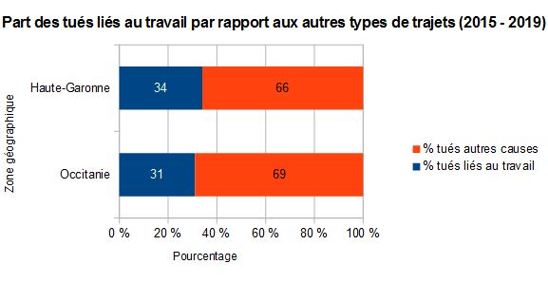
L’accidentalité en Haute-Garonne
Département Haute-Garonne – Région Occitanie
→ part importante des accidents « travail » du 31 en Occitanie (présence d’1 métropole !)
→ une tendance à la baisse en 31 et Occitanie depuis 2017
→ en région comme en département, une proportion d’environ 1/3-2/3 sur 5 ans d’analyse

Slide 7
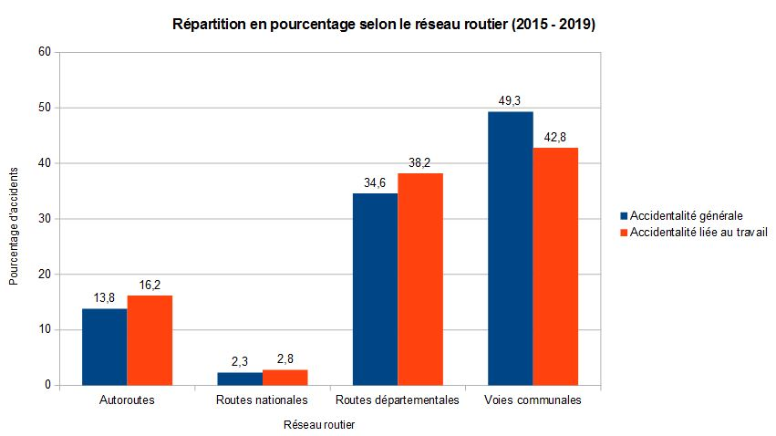
L’accidentalité en Haute-Garonne
Analyse selon le réseau routier en Haute-Garonne :
  → une répartition quasi similaire de l’accidentalité (générale et liée au travail) par nature de réseau routier
  → le réseau secondaire et le réseau de desserte (RD + VC) très captif aux accidents y compris les accidents liés au travail.

Slide 8
Synthèse
L’accidentalité liée aux déplacements « trajet » et « mission » constituent une part importante de l’accidentalité routière
  Enjeu bien identifié à l’échelle nationale et dans les documents généraux d’orientation de la sécurité routière sur la période 2018-2022 par les préfets de département
  = Axe de travail capital avec enjeu de la réduire
  Développer des actions de prévention dans les entreprises pour mieux sensibiliser employeurs et salariés et rechercher les causes
  S’appuyer sur des fonctionnements en réseau d’entreprises dédiés à la sécurité routière (Club entreprises locaux)
  Intégrer davantage les coûts externes non monétarisés dans les entreprises ?

Slide 9

Risque routier professionnel
Comprendre
Enjeux du risque routier professionnel
Guy HOURRIEZ
Ingénieur Conseil Régional Adjoint
Notes:
Mettre le lien vers la vidéo scribe = interpellation pour lancer la discussion
9

Slide 10

l’évolution de la sinistralité/risque routier

Slide 11
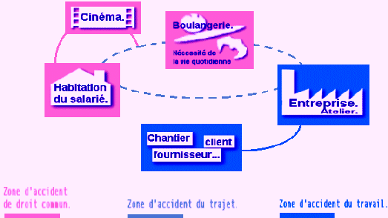
Le ou les risques routiers professionnels ?
Ce sont les risques auxquels sont exposés les collaborateurs d’une entreprise, d’une organisation
ou d’une administration
(appelée entreprise par la suite) :
En déplacement sur la route pendant l’activité professionnelle (déplacement en mission ou en service, appelé mission par la suite),
ou en trajet sur la route du domicile vers le lieu de travail ou du lieu de travail vers le domicile
(appelé trajet par la suite)
- - - -
Les conséquences de ces risques sont principalement des accidents de la circulation indemnisés par les régimes sociaux de couverture de l’accident du travail
(plus rarement des maladies professionnelles).

Slide 12
Accidents du travail 2019
Données statistiques AT | Régionales |  |  | nationales |  |  | Poids régional/national
 | 2018 | 2019 | évolution | 2018 | 2019 | évolution
Nombre de SE | 104 786 | 105 701 | 0,9% | 2 308 495 | 2 322 417 | 0,6% | 5%
Nombre de salariés | 821 888 | 843 091 | 2,6% | 19 172 462 | 19 557 331 | 2% | 4%
Nombre d’AT en 1er versement | 29 357 | 28 938 | - 1,4% | 651 635 | 655 715 | 0,6% | 4%
Nombre de nouvelles IPP | 1 562 | 1 386 | - 11,3% | 33 384 | 33 859 | 1,4% | 4%
Nombre de décès | 27 | 33 | 22,2% | 553 | 733 | 32,5% | 5%
Indice de fréquence | 35,7 | 34,3 | - 3,9% | 34,0 | 33,5 | - 1,5%

Slide 13
Accidents du trajet 2019
Données statistiques AT | Régionales |  |  | nationales |  |  | Poids régional/national
 | 2018 | 2019 | évolution | 2018 | 2019 | évolution
Nombre de SE | 104 786 | 105 701 | 0,9% | 2 308 495 | 2 322 417 | 0,6% | 5%
Nombre de salariés | 821 888 | 843 091 | 2,6% | 19 172 462 | 19 557 331 | 2% | 4%
Nombre d’AT en 1er versement | 4 034 | 4 027 | - 0,2% | 98 022 | 98 899 | 0,9% | 4%
Nombre de nouvelles IPP | 278 | 304 | - 9,4% | 6 200 | 6 426 | 3,6% | 4%
Nombre de décès | 13 (32%) | 16 (32%) | 23,1% | 280 (34%) | 283 (28%) | 1,1% | 6%
Indice de fréquence | 4,9 | 4,8 | - 2% | 5,1 | 5,1 | 0,0%
32% des décès AT+ trajet

Slide 14
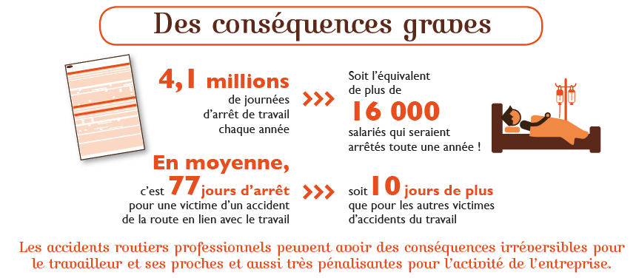
Quels enjeux pour le monde professionnel?
Sources :
données 2017 agrégées du régime général (Cnam), de la Mutualité sociale agricole (MSA)
et données 2017 de l'Observatoire national interministériel de la sécurité routière.

Slide 15
Un risque caractérisé par sa gravité
Les accidents professionnels de la route en mission représentent en 2017 (2015 2016):
  3,1% (3,0%) (3,1%) des accidents du travail
  4,7% (4,7%) (4,6 %) des accidents graves
  20,6% (20.3%) (19,1 %) des accidents mortels
1 accident de routier mortel = forfait entre 350 000€ et 560 000 €
(en fonction du secteur d’activité)

Slide 16




MERCI DE VOTRE ATTENTION

Slide 17
Obligations et responsabilités
Christian MAMPOUYA : Ingénieur de prévention – DREETS
Gérald PLOQUIN : Chargé de mission PSRE
Risque routier professionnel
Evaluer

Slide 18
Christian MAMPOUYA :
Ingénieur de prévention – DREETS
Risque routier professionnel
Evaluer
Rappel réglementaire

Slide 19
Obligation de prévention
Article L. 4121-1 du code du travail :
L'employeur prend les mesures nécessaires pour assurer la sécurité et protéger la santé physique et mentale des travailleurs.
Ces mesures comprennent :
1° Des actions de prévention des risques professionnels , y compris les facteurs de risques professionnels mentionnés à l’article L4161-1 ;
2° Des actions d'information et de formation ;
3° La mise en place d'une organisation et de moyens adaptés.
L'employeur veille à l'adaptation de ces mesures pour tenir compte du changement des circonstances et tendre à l'amélioration des situations existantes.
Article L. 4121-2 du code du travail :
L’employeur met en œuvre les mesures prévues à l’article L. 4121-1 sur le fondement des principes généraux de prévention.

Slide 20
Principes généraux de Prévention
Éviter les risques ;
Évaluer les risques qui ne peuvent être évités ;
Combattre les risques à la source ;
Adapter le travail à l’homme, en particulier en ce qui concerne la conception des postes de travail ainsi que le choix des équipements de travail et des méthodes de travail et de production, en vue notamment de limiter le travail monotone et le travail cadencé et de réduire les effets de ceux-ci sur la santé ;
Tenir compte de l’état d’évolution des techniques ;
Remplacer ce qui est dangereux par ce qui n’est pas dangereux ou par ce qui est moins dangereux ;
Planifier la prévention en y intégrant, dans un ensemble cohérent, la technique, l’organisation du travail, les conditions de travail, les relations sociales et l’influence des facteurs ambiants (…) ;
Prendre des mesures de protection collective en leur donnant priorité sur les mesures de protection individuelle ;
Donner les instructions appropriées aux travailleurs.

Slide 21
Document Unique (DUER)
Article L. 4121-3 du CT : Obligation pour l’employeur d’évaluer les risques pour la santé et
la sécurité des travailleurs et de mettre en œuvre les actions de prévention.
R. 4121-1 du CT : L’employeur transcrit et met à jour dans un document unique les résultats de l’évaluation des risques pour la santé et la sécurité des travailleurs à laquelle il procède en application de l’article L. 4121-3.
Un outil de prévention qui s’inscrit dans une démarche collective et dans le cadre du dialogue social (CSE/CSSCT…)

Slide 22
Document Unique (DUER)
Le DUER est un document élaboré par l’employeur :
  Recenser les dangers potentiels
  Évaluer les risques encourus par les salariés
  Planifier les mesures de prévention
Un outil de prévention qui s’inscrit dans une démarche participative :
objectif visé : supprimer , réduire , minimiser les risques professionnels.
Un accompagnement possible par des acteurs de prévention qui proposent des outils pour la mise en place du DUER :
Service de santé au travail (SIST) , Carsat , OPPBTP, MSA, IPRP…

Slide 23
Document Unique (DUER)
Démarche de Prévention du risque routier professionnel
Organisation des déplacements
Entretien des véhicules
Communication au volant
Gestion des compétences

Slide 24

LE REFERENT SANTE SECURITE
Art L 4644 - 1 : Obligation de désigner une personne compétente
en santé-sécurité au travail.
Employeur
Référent SST
Salariés

Slide 25

Gérald PLOQUIN : Chargé de mission - PSRE
Risque routier professionnel
Evaluer
Responsabilité pénale et civile
Pour la maîtrise du risque routier
en entreprise

Slide 26
Les dirigeants pensent-ils que leur responsabilité
peut être recherchée en cas d’accident de la circulation d’un salarié ?
Au cours d’une mission
(sondage PSRE IFOP)

Slide 27
Les dirigeants pensent-ils que leur responsabilité
peut être recherchée en cas d’accident de la circulation d’un salarié ?
Au cours d’un trajet domicile – travail
(sondage PSRE IFOP )
NON
OUI

Slide 28
L’accident routier lié au travail
est un accident du travail.
L’employeur ou les responsables du salarié
pourront voir leur responsabilité recherchée si un salarié est victime d’un accident au cours d’une mission.
Ceci est lié au fait :
- que le conducteur - salarié est leur préposé,
- qu’il existe un lien de subordination créé par le contrat de travail.

Slide 29
En cas d’accident sur le trajet domicile travail,
l’employeur ou les responsables du salarié pourront,
dans certaines conditions,
voir leur responsabilité recherchée.

Slide 30
EXEMPLE
CONSOMMATION D’ALCOOL DANS L’ÉTABLISSEMENT
Suite à un repas de fin d’année servi sur le site de son entreprise en dehors des heures de travail,
un salarié en état d’ébriété se tue au volant de son véhicule en rentrant chez lui (Trajet domicile - travail).

Slide 31
EXEMPLE
CONSOMMATION D’ALCOOL DANS L’ÉTABLISSEMENT
Son employeur et deux salariés de cette entreprise seront poursuivis au pénal pour homicide involontaire et mise en danger d’autrui.
La Cour de cassation confirmera la décision de la Cour d’Appel de Lyon, les condamnant à verser des dommages intérêts aux proches de la victime. (Cass. Crim. 5 juin 2007)

Slide 32

L'évolution des comportements des français sur la route
(source AXA Prévention 2019)
Accroissement du sentiment de sécurité sur la route
Baisse des 2 grandes causes d'accidentalité :
  la forte alcoolisation
  la grande vitesse
Développement de 2 comportements dangereux :
  l'usage du mobile au volant
  la conduite en étant fatigué
Banalisation des "petits" comportements dangereux :
  ne pas s'arrêter au feu orange
  ne pas mettre son clignotant
  ne pas respecter les zones 30
Apparition de nouveaux risques liés aux nouvelles mobilités
32

Slide 33
L'évolution des comportements des professionnels sur la route
(source AXA Prévention 2019)
Prises de risques liées à la recherche de performance
Vitesse :
  réseau secondaire : 66 % roulent à 100-110km/h (moyenne nationale : 51 %)
  autoroutes : plus de la moitié dépassent les limites admises
Usage du mobile au volant :
  36 % envoient des SMS (moyenne nationale : 24%)
  58 % utilisent le GPS de leur téléphone (moyenne nationale : 40%)
Conduite en étant fatigué :
  76 % déclarent conduire entre 22h et 5h du matin
  43 % ne s'arrêtent pas toutes les 2 heures
Les petits comportements dangereux :
  Plus nombreux que la moyenne des français à ne pas s'arrêter à l'orange, ne pas actionner leur clignotant ou ne pas respecter les zones 30
33

Slide 34
AGIR : VOUS N’ÊTES PAS SEUL
Témoignage d’entreprise
Transport du Clot
Carine BILLAC - Gérante

Slide 35
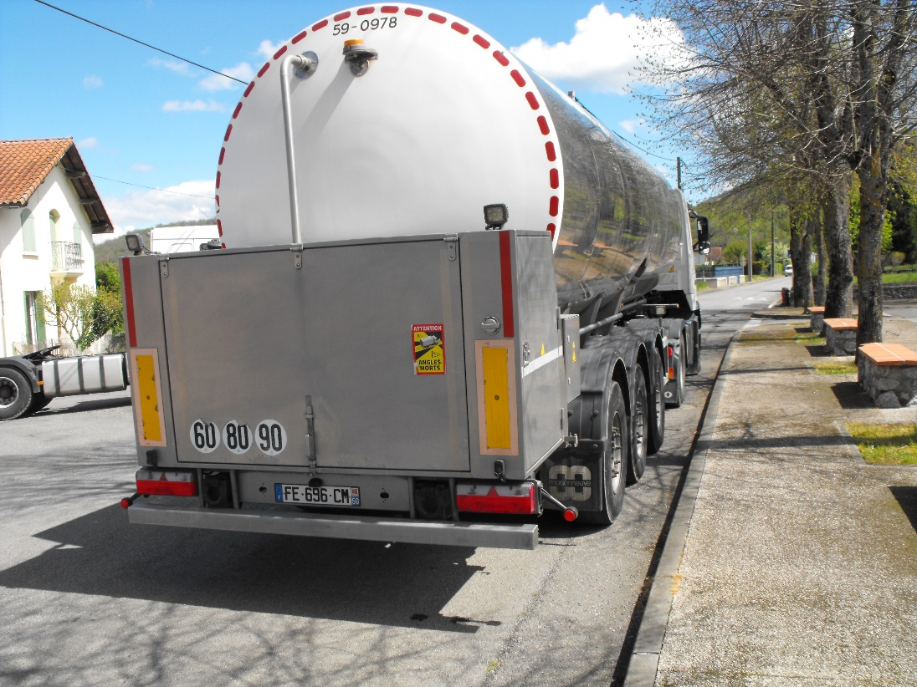
SARL Transports du Clot
Entreprise de collecte de lait
Ramassage du lait chez 66 producteurs
Dépotage dans une dizaine de laiteries
480 000 km par an sur 2 tracteurs
Horaires atypiques : 18h30 – 5h00
365 jours / an
1 gérante, 7 chauffeurs
Impossibilité de décalage des collectes de lait
Aspects humains, techniques et financiers (salariés, carburant, pneumatiques…)
35

Slide 36
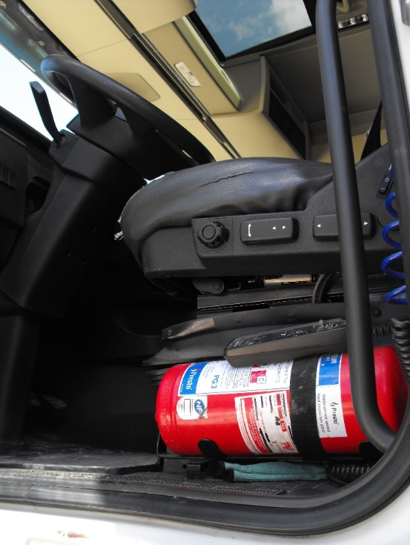
Véhicules
Pneumatiques
Lampes frontales
Renouvellement des camions tous les 3 ans
Alarme de sous-gonflage de la remorque
Témoins de serrage
Etat
Cahier d'entretien…
Divers
Fauteuil à coussins d'air …
Clé dynamométrique pour le serrage des écrous
Démultiplicateur de force…
Entretien du véhicule par un même garage (conservation de l'historique)
36

Slide 37
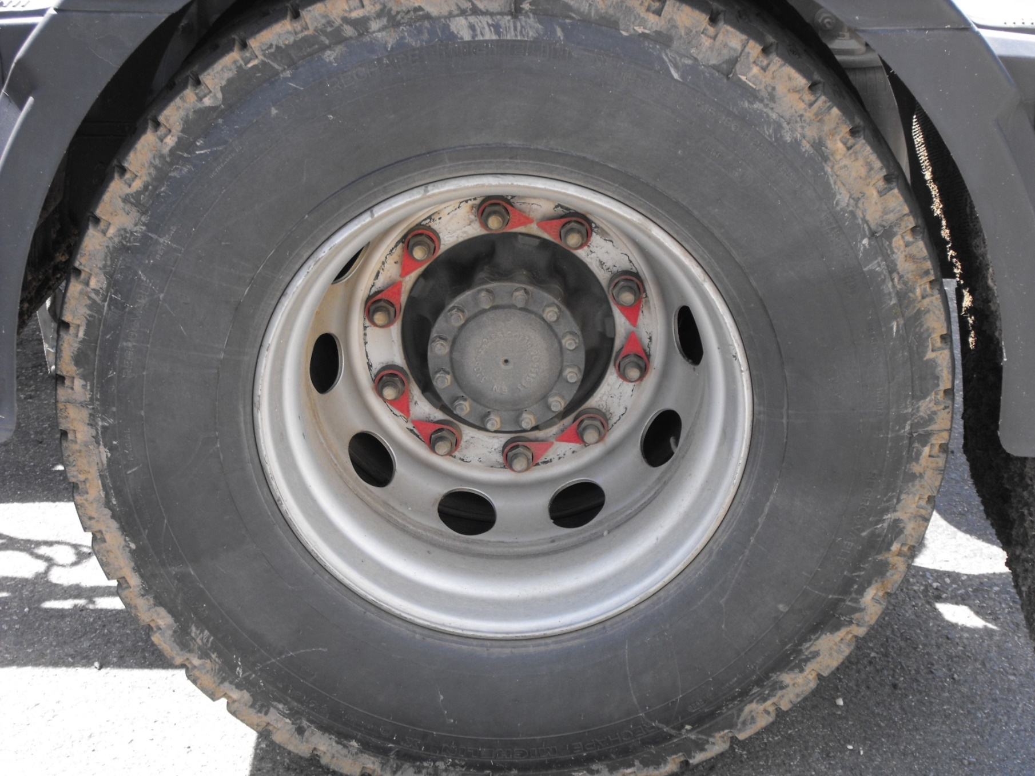
Témoins de serrage
37

Slide 38
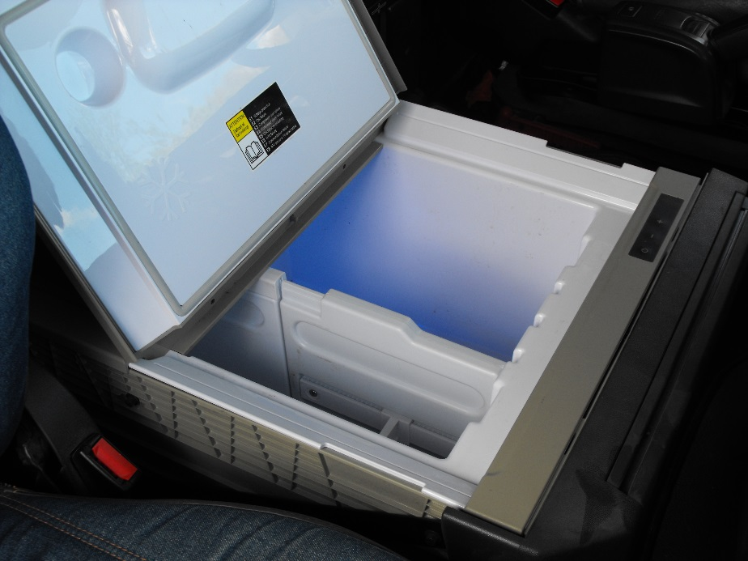
Environnement
Ambiances thermiques
Siège chauffant
Ambiances climatiques
Prise de contact avec les clients pour connaître état des routes (verglas, neige, inondation…)
Cabines équipées de frigo
Chauffage Webasto…
Climatisation
Rétroviseur dégivrant…
38

Slide 39
Conducteur
Sensibilisation sur les consommations de drogue, alcool…
Eco-conduite
Formation au logiciel intégré de suivi individuel
Conduites addictives
Fiche « Conduite à tenir en cas de comportement inhabituel »…
Rapport collectif hebdomadaire des consommations de carburant
Rapport individuel : nombre de coups de frein, régulateurs…
39

Slide 40
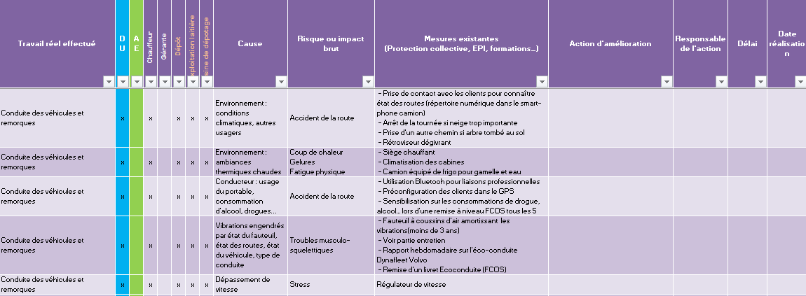
Organisation
Document Unique
Protocoles de sécurité chargement déchargement
Mise à jour en continue
Mise à jour minimum 1fois / an
40

Slide 41
AGIR : VOUS N’ÊTES PAS SEUL
Témoignage d’entreprise
Hospitalisation à domicile (HAD) Clinique Pasteur
Manon BONNET : médecin du travail - PREVALY

Slide 42




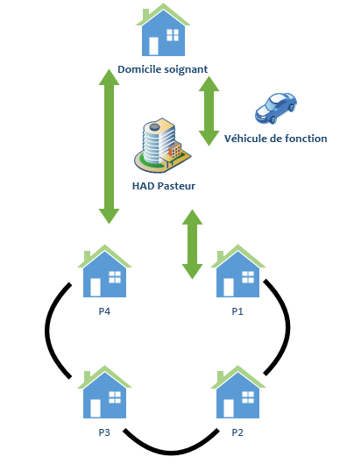


HAD Clinique PASTEUR
Établissement de soins à domicile. Périmètre d’intervention sur quatre sites :
        Toulouse - Carbonne
        Quint-Fonsegrives - Auch
Effectif 110 salariés
      Direction, Médecins coordonnateurs
      Équipe pluridisciplinaire
        Personnel Soignant & Social
        Personnel Supports
Activité
Spécialisée dans prise en charge de la douleur, en soins palliatifs, en pédiatrie (oncologie) et en éducation thérapeutique
Organisation
Tournée de 4 patients en moyenne par vacation. Journée 12h pause 1h15.
Astreintes (nuit) - Manutentions de matériel
Cycle 6 semaines de travail 2 semaines de congés
Véhicules de fonctions

Slide 43



Une volonté d’approfondir la démarche de prévention
Intégration des risques routiers dans le DUERP
Engagement de la Direction et implication de tous les partenaires avec le CSSCT & le Médecin du travail
Communication auprès des salariés sur la démarche de prévention liée à ce risque

Slide 44


Accompagnement au management
Par Médecin du travail - TPRP – Ergonome européen ®
Mieux identifier les caractéristiques des déplacements
Préciser l’analyse de la sinistralité
Analyser l’organisation des déplacements
Etudier les pratiques de communications
Renforcer les compétences
Poursuivre la gestion du parc automobile
Réflexions
enjeux santé et performance
management du risque routier professionnel
« Au-delà d’une simple hiérarchisation, le plan d’action permet de définir les actions de prévention prioritaires à mettre en place.
Valoriser celles qui existent »

Slide 45
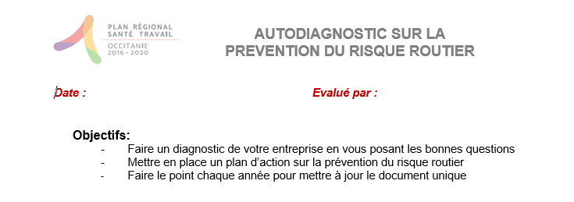




Résultats - Perspectives
Outils
Identification de déterminants émergents & priorisation d’actions dont :
Les communications lors des tournées des soignants
  Action 2021 « analyse appels téléphoniques Bluetooth à l’aide d’une enquête »
La formation des « conducteurs - soignants »

Slide 46
AGIR : VOUS N’ÊTES PAS SEUL
Ressources mobilisables
Missions et accompagnement
des Services de Santé au travail
Nelly VILLANTI : Ergonome - PREVALY
Noémie PERE : Infirmière en Santé au Travail – SSTMC

Slide 47
Sommaire
Présentation des missions des SST conduites par l’équipe pluridisciplinaire
2. Votre démarche de prévention du risque routier
3. L’accompagnement de votre SST
4. Exemple d’accompagnement déployés dans les entreprises

Slide 48

Présentation des missions des SST conduites par l’équipe pluridisciplinaire
IPRP (Ergonomes,
Psychologues du travail,
Techniciens en prévention)
Infirmiers en santé au travail
Médecins du Travail
Assistants en santé au travail
CONSEILS, ACCOMPAGNEMENT
SURVEILLANCE DE L’ETAT DE Santé
des travailleurs
+ traçabilité et veille sanitaire
En prévention de la Santé au Travail
Visites médicales et entretiens infirmiers
Notes:
Noémie

Slide 49
Votre démarche de prévention
Le document unique d’évaluation des risques professionnels
  Obligation d’évaluer les risques professionnels
  Démarche d’amélioration continue des conditions de travail
  Démarche participative, impliquant tous les acteurs (salariés, IRP, employeur…)
  Objectifs : réduction de l’exposition au risque, réduction des AT, …
    Définition du plan d’actions
Notes:
Nelly

Slide 50
L’accompagnement de votre SST dans la prévention du risque routier
Réunions d’information collectives
Cible : employeurs
Participation aux manifestations
Accompagnement à la prise en compte du risque routier dans le Document Unique
État des lieux
Identification et analyse du risque routier en fonction de l’activité
Plan d’actions
Actions de sensibilisation
Cible : salarié
Conseil/accompagnement adapté à votre besoin
Déplacements
Communications
Parc véhicules
Compétences
Notes:
Nelly

Slide 51
Suivi médical et conduite :
Quelles spécificités?
Evaluation de l'état général
Santé : pathologies pouvant impacter la conduite (problèmes cardiaques, diabète…)
Questionnement sur les consommations à risques
Evaluation des risques et sensibilisation à la conduite et risques professionnels
Contrôle de la vision
51
Notes:
Noémie

Slide 52

Tests de dépistage visuels
        L’objectif des tests de dépistage est de sensibiliser le salarié et de l’orienter vers un ophtalmologue si besoin.
        Évaluation des situations à risques
Plusieurs tests de dépistage
peuvent être réalisés :
    Acuité visuelle
    Champ visuel
    Couleurs
    Reliefs…
Notes:
Noémie
Acuité visuelle prés et loin : œil dépendant et en binoculaire (Parinaud/monoyer ou Visiotest).
Champs visuel réalisé à l’aide d’un campitest ou certains visiotest sont équipés de cette fonction.
Le visiotest permet un test sur les couleurs, les reliefs, …
Dans certaines situations (chauffeurs Poids lourds par exemple, réglementation spécifique…), le Médecin du travail peut retirer le salarié du poste de travail si il estime qu’il y a un danger (temporairement, ou définitivement avec un avis spécialisé : ophtalmologue etc…).

Slide 53
Exemple d’accompagnements déployés dans les entreprises
Notes:
Nelly

Slide 54

Circulation interne
Aide à l’organisation des flux
Flux piétons
Aide à l’organisation des stationnements
Personnes en situation d’handicap
Flux VL salariés
Flux chariot élévateur
Flux PL (chargement / déchargement)
Flux Deux roues (moto, vélo)…
Flux VL fournisseurs
VL salariés
VL / PL Fournisseurs
Chariot élévateur pour charge des batteries
Vélo, moto…
54
Notes:
Nelly

Slide 55
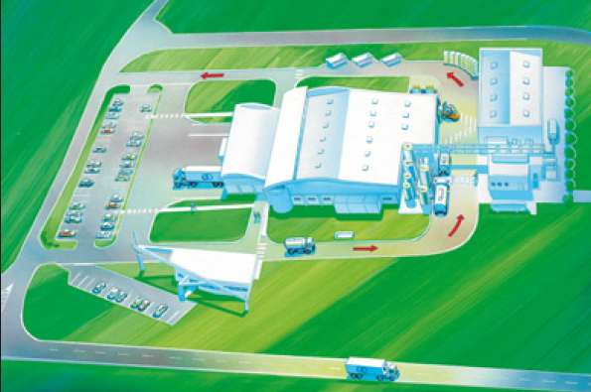
Circulation interne
Consultation des salariés concernés et IRP
Ordre de priorité
Limitation marches arrière et demi-tours
Limitation des croisements de flux
Limitation de vitesse
Accès pompiers, cheminements d’évacuation, point de rassemblement
Eclairage extérieur…
Signalétique au sol, signalétique aérienne
Source : INRS ED975
55
Notes:
Nelly

Slide 56
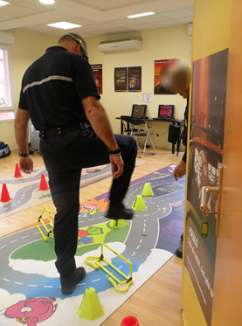
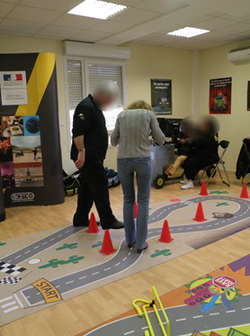

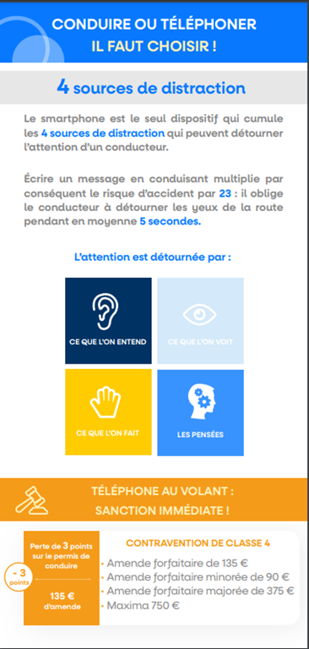
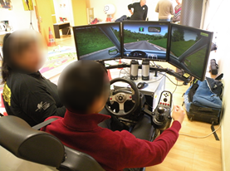
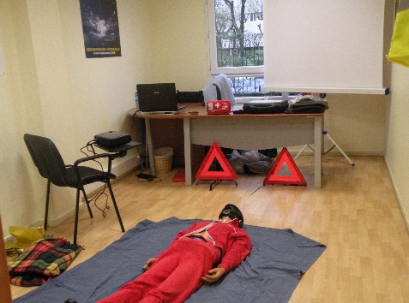
Animation / sensibilisation
Manifestations
Supports d’informations
Notes:
Noémie

Slide 57
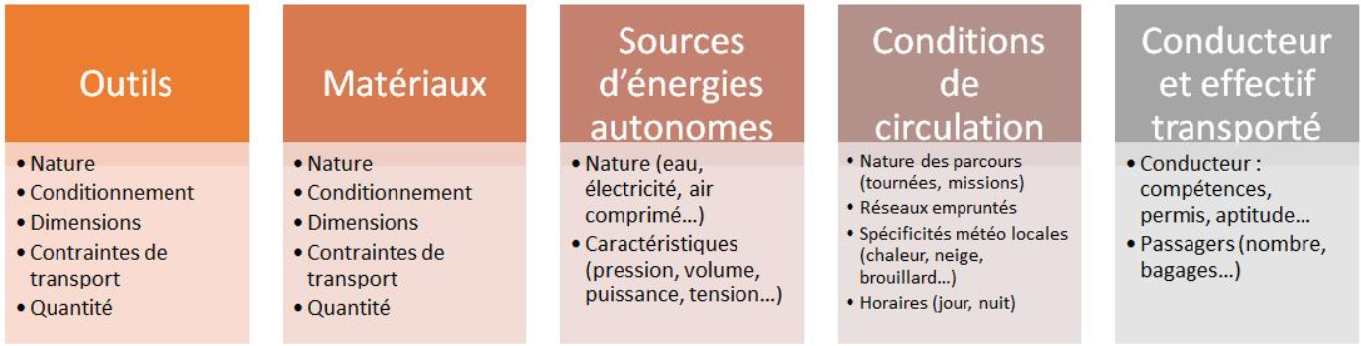
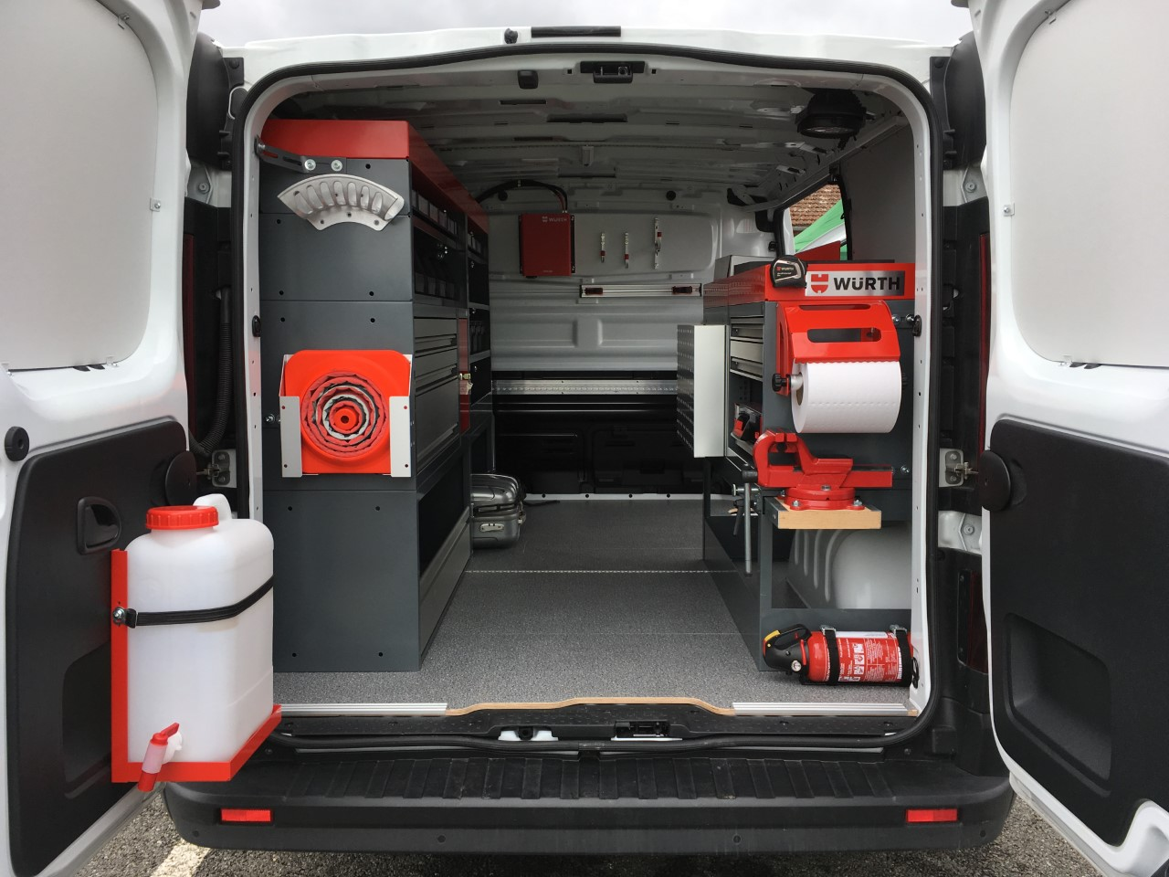
Aménagement VUL
        Un VUL est utilisé pour se déplacer et pour travailler.
        Il doit être aménagé en fonction du métier et de ses exigences
Notes:
Noémie

Slide 58
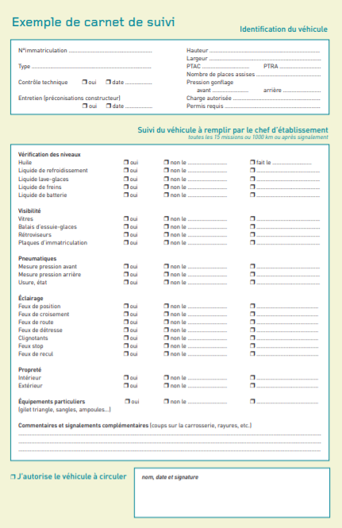
Suivi / maintenance
Maintenance d’une flotte de véhicules :
Responsable du parc,
Planification et suivi des entretiens des véhicules,
Carnet d’entretien
https://www.inrs.fr/media.html?refINRS=ED%206055
Notes:
Noémie

Slide 59


Gestion des communications
Évaluation des conditions d’utilisation des TIC au volant au sein de l’entreprise
Mobilisation & engagement de DR, IRP, Managers, Salariés
Mise en œuvre d’actions
Protocole de communication
Notes:
Nelly
La démarche
Avant d’établir un protocole concernant l’utilisation des téléphones au volant au sein de l’entreprise, une évaluation des conditions d’utilisation est nécessaire :
• État des lieux des déplacements nécessaires à l’entreprise ?
• Nombre d’appels sur les téléphones portables des collaborateurs au volant ?
• Équipement des véhicules ?
• Motifs des appels effectués ou reçus ?
• Temps moyen de communication ?
• Degré d'urgence ?
• Ce salarié "mobile" est-il le seul à pouvoir répondre à l'appel et à prendre des décisions ?
• Le salarié a-t-il été formé ou informé sur les dangers du téléphone au volant ?
• Des dispositions concernant l’utilisation du téléphone sont-elles inscrites dans le règlement intérieur ?
•
Elle peut se traduire par un engagement du chef d’entreprise, une campagne de communication auprès des salariés, le CHSCT… pour interdire le téléphone au volant et responsabiliser les conducteurs et l’encadrement, pour mettre en place une charte d’utilisation. Le conducteur est-il seul ou accompagné ? Avec IRP + ligne managériale, salariés volontaires
Agir :
Mise en œuvre du plan d’actions :
Limitation des déplacements routiers lorsque cela est possible.
2. Développer les outils de type visioconférence, Internet…
3. Préparer les déplacements pour mieux les sécuriser.
4. Analyse des besoins en communication des salariés pour trouver des solutions alternatives au portable. Associer les salariés et les IRP à cette étude.
5. Mettre en place des règles de communication
6. Définir des protocoles d’utilisation pour la gestion des communications pendant la mission : a. Une messagerie avec message adapté indiquant que le salarié ne peut pas répondre car il conduit et qu’il rappellera ultérieurement. b. Mise en place d’une organisation adéquate pour limiter la nécessité de communiquer pendant les déplacements.
7. Orienter/ filtrer les premiers appels vers un(e) assistant(e)
8. Ne pas inscrire les numéros des portables sur les cartes de visites
9. Sensibiliser l’encadrement pour éviter les appels entrants vers les salariés pendant la conduite.
10. Les contacts avec le salarié en déplacement se font à un horaire programmé et à l’arrêt.
11. Consulter les messages et passer des appels à l’arrêt, dans un endroit sécurisé.
12. Si le conducteur est accompagné, laisser le passager répondre ou passer les appels
13. Bloquer techniquement la réception et l’émission des appels téléphoniques quand le véhicule est en circulation.

Slide 60
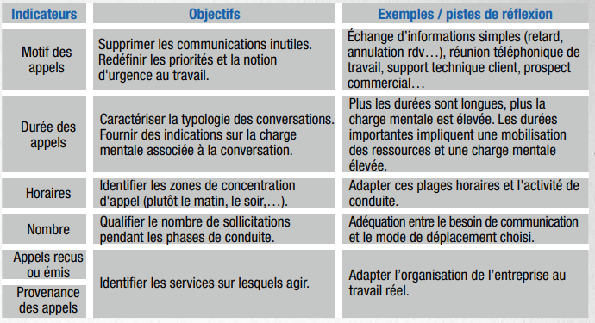
Quels critères pour évaluer ?
Liste non exhaustive à adapter selon activités unités de travail …
Plus value de votre SST : sa connaissance de vos activités et son suivi dans le temps
Notes:
Nelly
● Pistes de réfl exion
La mise en œuvre du plan d’action repose sur votre diagnostic. Néanmoins, vous retrouverez ci-dessous des exemples de bonnes pratiques mises en œuvre dans différents secteurs d’activité.
Création d’une plateforme téléphonique : dans le secteur de la maintenance, les appels entrants sont gérés par des salariés regroupés sur un plateau technique. Bénéfi ces : suppression des appels directs des clients vers les techniciens itinérants. Réduction du nombre de déplacements inutiles.
Préparation des déplacements par l’assistante de service : des plages horaires d’appels en fonction des rendez-vous et des phases de conduite sont prévues dans la journée. Bénéfi ces : suppression des appels dits d’urgence, requalifi cation des urgences et amélioration de la gestion des dossiers. Réduction du stress au volant.
Organisation des déplacements chez les coursiers : dans le monde des coursiers, en repensant l’organisation du travail, le « dispatcheur » est devenu un maillon essentiel du protocole de communication. Seul le « dispatcheur » a connaissance du caractère d’urgence de la course et l’attribution des clients est réalisée en fonction des tournées planifi ées. Bénéfi ces : réduction du nombre de communication et suppression des urgences pour les salariés itinérants.
Interventions en équipe : dans une entreprise de chauffagiste, les interventions sont réalisées en équipe. C’est le salarié qui ne conduit pas qui décroche.
Transport routier de marchandise : dans ce secteur d’activité, le recours aux systèmes d’optimisation de tournée avec géolocalisation des véhicules est fréquent, notamment pour les marchandises à valeur élevée. Les communications sont réalisées lorsque le véhicule est à l’arrêt Bénéfi ces : pas de distraction du chauffeur pendant les phases de conduite.
Commerciaux itinérants : dans cette entreprise, c’est la messagerie qui décroche. Le message du répondeur précise que le salarié est en rendez-vous ou en phase de conduite. Bénéfi ces : volonté de privilégier la qualité plutôt que l’immédiateté. Téléphoner ou conduire, il faut choisir !

Slide 61
AGIR : VOUS N’ÊTES PAS SEUL
Ressources et outils mobilisables
kit risque routier professionnel
Stéphane ROIG: Conseiller en prévention - OPPBTP

Slide 62
Kit Risque Routier Professionnel
Objectif de l’action
accompagner les entreprises pour la prise en compte du risque routier professionnel.
Proposer un outil global de prévention aux préventeurs et à destination des entreprises.
Contenu du Kit
Fiche de présentation et mode d’emploi
Plaquette d’interpellation sur le risque routier professionnel
Autodiagnostic sur la prévention du risque routier
Vidéo de sensibilisation sur le risque routier professionnel
Diaporama boite à outil
Fiche d’évaluation d’une manifestation
Fiche d’analyse d’un AT pour le chef d’entreprise
Fiche d’analyse d’un AT routier pour le préventeur
Fichier de recensement des outils existants (liens vers des supports/outils)

Slide 63

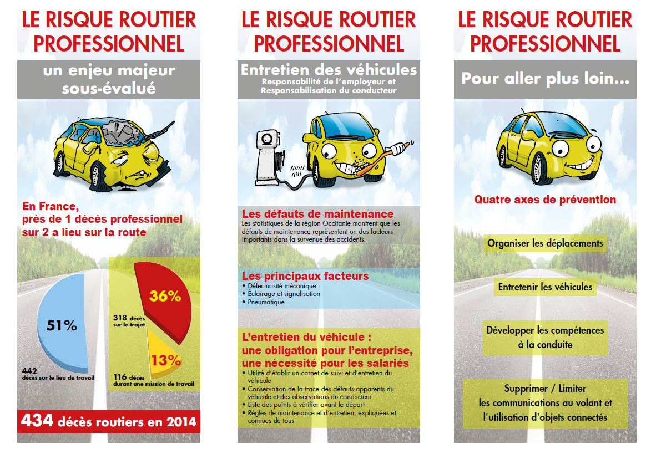
Contenu du kit RRP
Plaquette d’interpellation

Slide 64
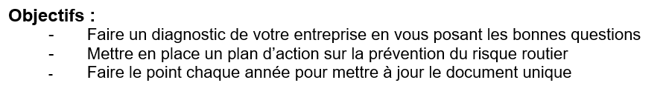
Contenu du kit RRP
3 - Autodiagnostic Risque Routier

Slide 65
Contenu du kit RRP
8 – Analyse AT routier
Document qui propose une analyse plus précise basée sur la méthode VECO
Véhicule
Environnement
Conducteur
Organisation

Slide 66
Contenu du kit RRP
9 – Liens vers outils RRP
Recensement des outils sur le risque routier avec lien hypertexte
A utiliser pour aller plus loin

Slide 67
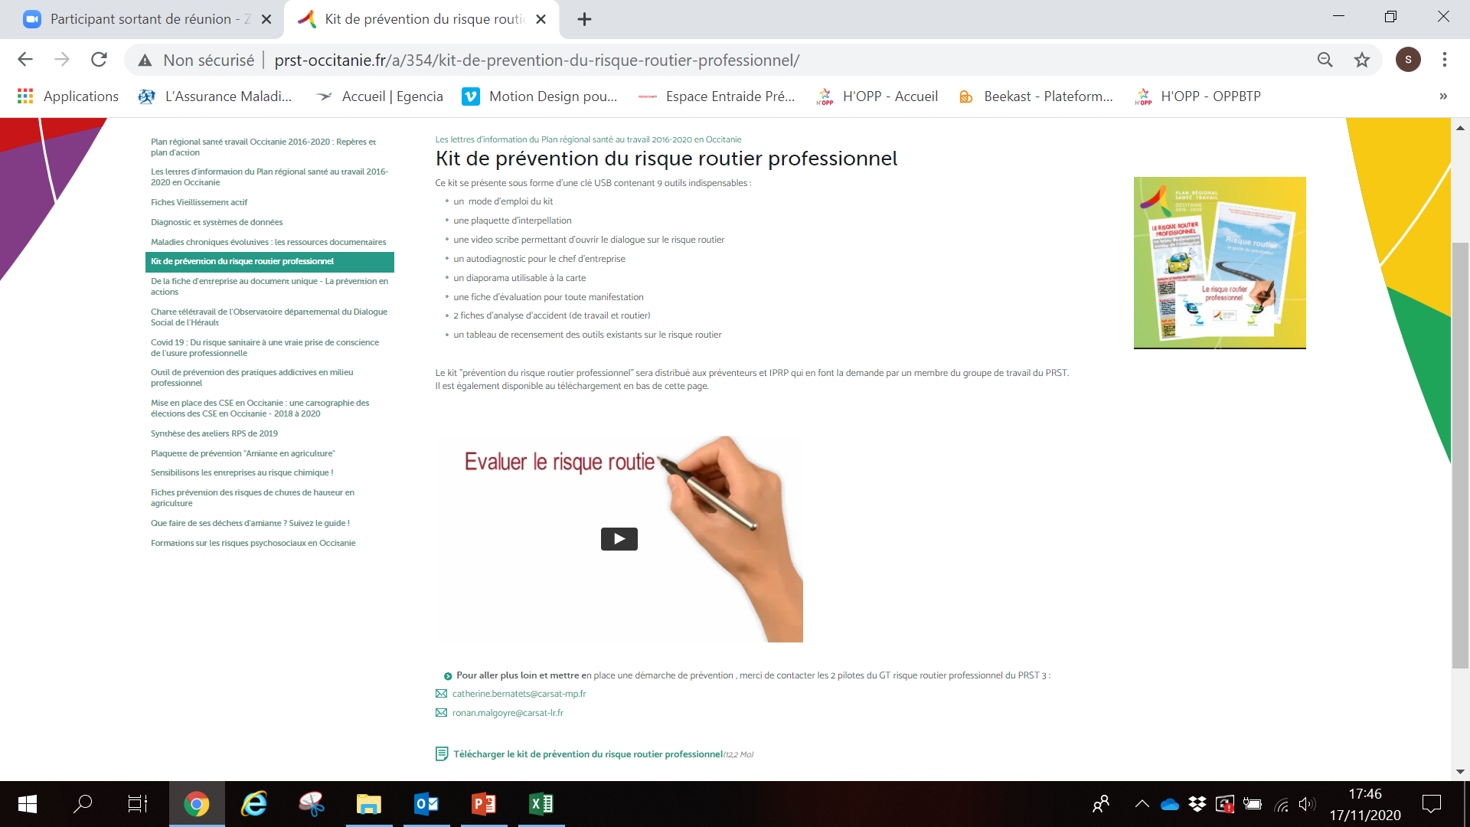
Contenu du kit RRP
Où le trouver le kit ? http://www.prst-occitanie.fr/

Slide 68


Les journées de la sécurité Routière au travail
Philippe LEGRAS
Responsable du Pôle Régional d’Appui Sécurité Routière
Notes:
- JCD : 1er ministre se charge lui même de la SR et en dessaisit les ministre de l’équipement et de l’intérieur. Organisation de tables rondes sur la SR.
Il crée la Délégation à la Sécurité Routière

Slide 69
Les journées de la sécurité Routière au travail
Délégation à la Sécurité Routière (DSR)
https://www.securite-routiere.gouv.fr/employeurs-engages/les-journees-de-la-securite-routiere-au-travail
Notes:
- JCD : 1er ministre se charge lui même de la SR et en dessaisit les ministre de l’équipement et de l’intérieur. Organisation de tables rondes sur la SR.
Il crée la Délégation à la Sécurité Routière

Slide 70
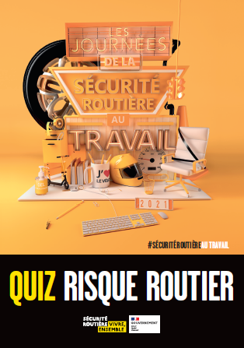
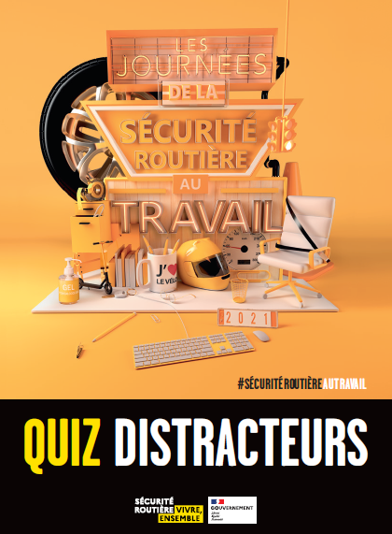
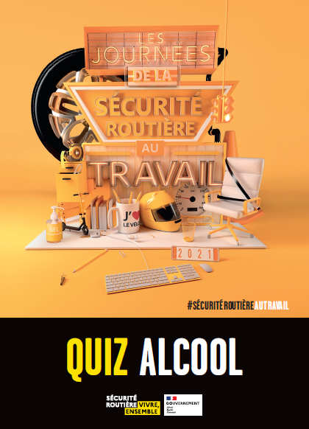
Quiz et tests interactifs
Rappel :
Au niveau local, il est possible de solliciter un appui ou un accompagnement
pour des actions de sensibilisation dans l’entreprise, en contactant la
Coordination Sécurité Routière du département via le cabinet de la préfecture.

Slide 71
Conseil National de la Sécurité Routière
(CNSR)
Séance plénière du 3 février 2021 consacrée au risque routier professionnel
1- Instaurer le cadre pluriel nécessaire à la gouvernance et au déploiement d’actions concertées (Etat, collectivités territoriales, assureurs, partenaires sociaux, employeurs, travailleurs)
2 – Accentuer la prévention du risque en mission par le renforcement des exigences réglementaires pour les entreprises les plus concernées.
3 – Aborder la prévention du risque trajet domicile-travail par une approche globale de la mobilité
4 – Déployer une politique d’incitation forte, portée par toute les parties prenantes pour des plans de « mobilité sûre et durable »
Rapport d’experts accessible en téléchargement :
https://conseilnational-securiteroutiere.fr/les-travaux/#les-rapports-dexperts

Slide 72
POUR ALLER PLUS LOIN

Slide 73
Sites Internet
www.inrs.fr
http://pedro.artifrance.fr
www.ameli.fr
www.prst-occitanie.fr
www.securite-routiere.gouv.fr
https://www.securite-routiere.gouv.fr/employeurs-engages/les-journees-de-la-securite-routiere-au-travail
www.observatoire-risqueroutierpro-psre.com
www.entreprises.routeplussure.fr
https://conseilnational-securiteroutiere.fr/les-travaux/#les-rapports-dexperts

Slide 74
Questions - réponses

